Slide 1

MULTIVERSIDAD
VERACRUZ
José Antonio Villalobos Mendoza
Física I

Slide 2
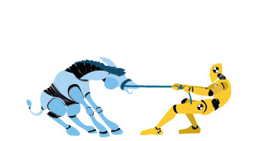
Tercera Ley de Newton
La Tercera Ley de Newton nos dice que: para cada acción debe haber una reacción de igual magnitud pero con sentido opuesto.

Slide 3
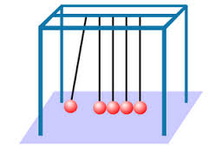
Dicho de otra manera, si una fuerza actúa sobre un cuerpo entonces este ejercerá una fuerza de igual intensidad sobre el cuerpo que provocó la primera fuerza.

Slide 4
Es importante mencionar que tanto la fuerza de acción como la de reacción no se cancelan a pesar de tener la misma magnitud y sentidos contrarios.
Esto es así porque cada una de las fuerzas actúa sobre un objeto distinto.
Para que dos fuerzas se cancelen entre si deben actuar sobre el mismo cuerpo.

Slide 5
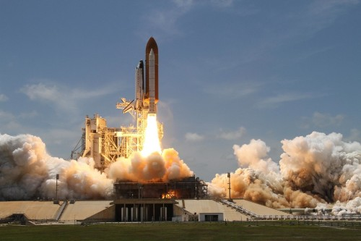
Aplicación
La aplicación de esta ley ocurre durante el despegue de los cohetes espaciales, en donde la fuerza de acción es creada por el combustible al quemarse y que tiene un sentido hacia el suelo, mientras que la fuerza de reacción resultante es la elevación del cohete y su sentido es hacia el cielo.

Slide 6
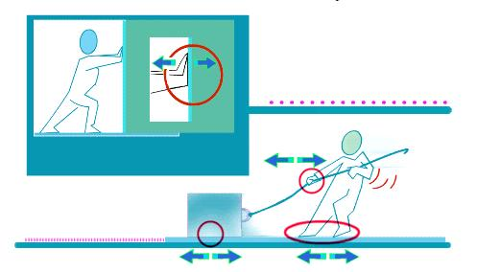
Conclusión
Las fuerzas de acción crean a las fuerzas de reacción; de modo que es imposible crear una fuerza de reacción si antes no ha existido una fuerza de acción.

